Slide 1

Balter Martin
Kuschny Daniel
Tscholl Manuel
Notes:
BALTER

Slide 2
Agenda
Was ist KuBaTsch?
MVC
Model
View
Netzwerk
Kollisionssystem
Rundensystem

Slide 3
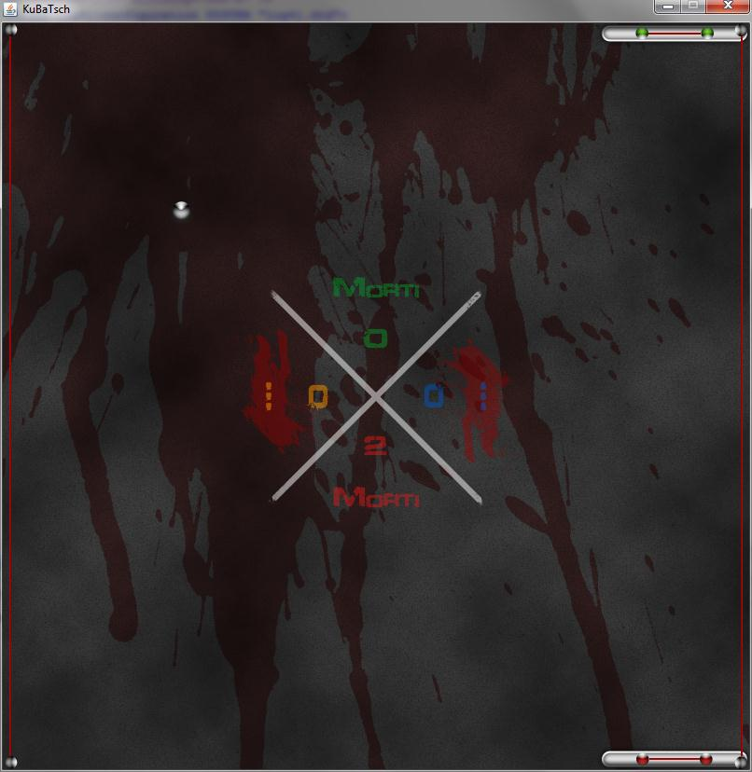
Was ist
Kuschny Balter Tscholl
4 Spieler Ping Pong
Netzwerk fähig
Rundenbasierend

Slide 4
Ziele von
MVC – Pattern
Netzwerkfähiges Spiel
2 bis 4 Spieler
Dedicated Server
Rundenbasierend

Slide 5
Model View Controller
Notes:
Server Client Architektur
Kommuniziert Sockets
Messages werden über Sockets geschickt
Klar abstrahiert

Slide 6
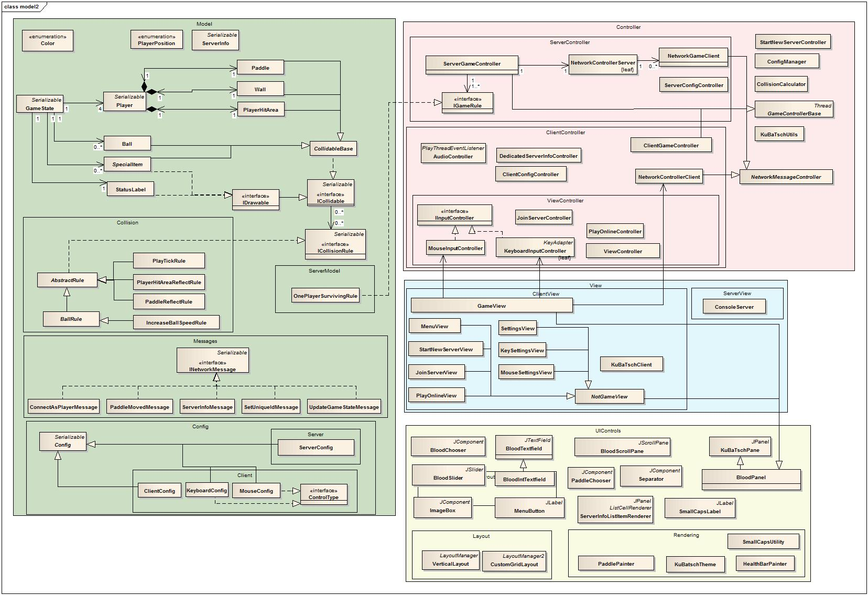
Übersichtsdiagramm
TODO: Klassendiagramm des Models

Slide 7
Model
TODO: Klassendiagramm des Models

Slide 8
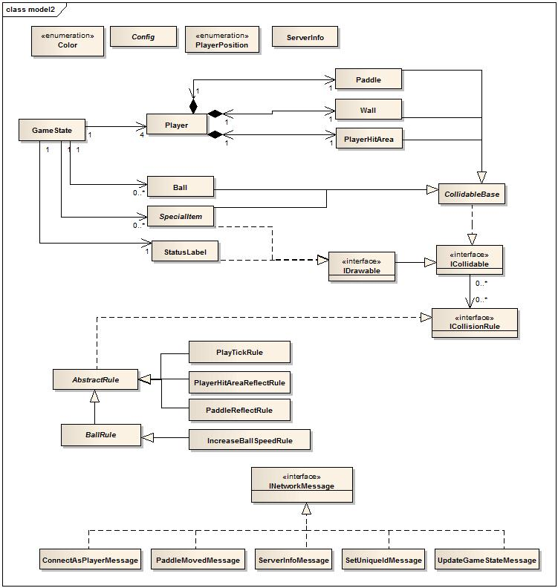
Auszug - Model

Slide 10
Client View

Slide 11
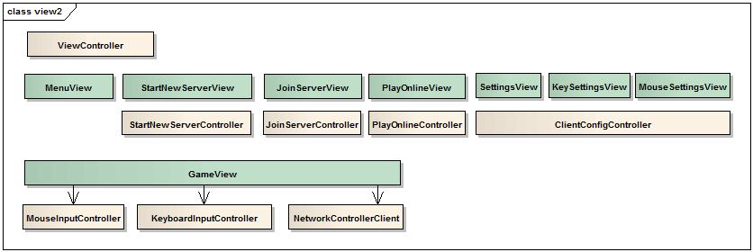
Controller zur View

Slide 12
Agenda
Was ist KuBaTsch?
MVC
Model
View
Netzwerk
Kollisionssystem
Rundensystem

Slide 13
Netzwerkkommunikation (1)
Notes:
KUSCHNYYYYYYYYY

Slide 14
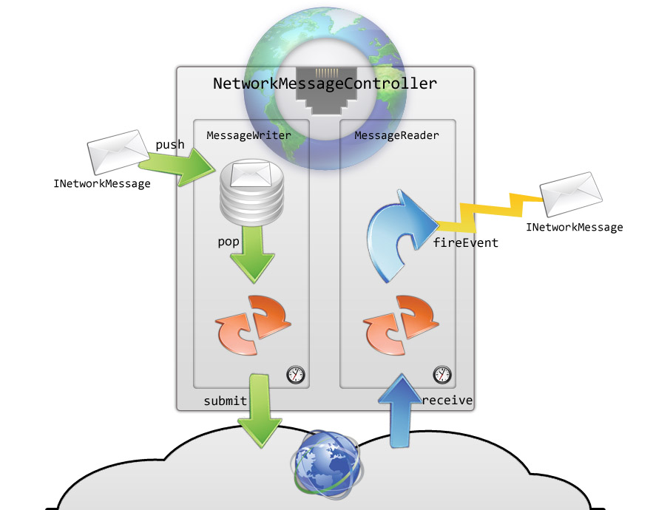
Netzwerkkommunikation (2)
Notes:
Basisklasse für die Netzwerkkommunikation
Nachrichten auf Stack -> Asyncron Abarbeitung
Asyncroner Reader → bei erhalt fireEvent

Slide 15
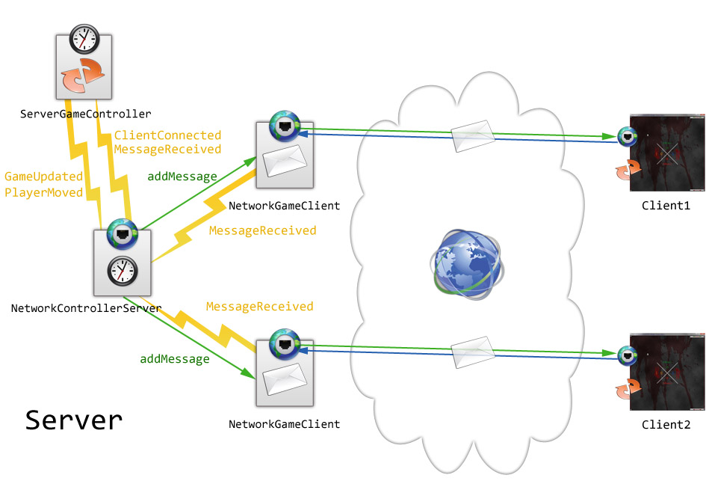
Infrastruktur - Server
Notes:
Servergamecontroller kommuniziert über NetworkControllerServer Events werden bei dem Erhalt von Nachrichten gefeuert

Slide 16
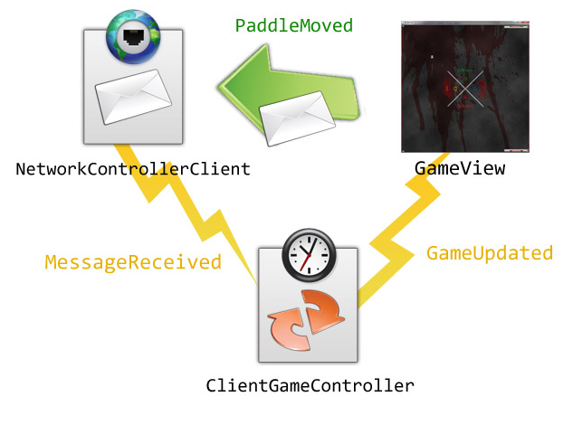
Infrastruktur - Client
Notes:
PaddleMoved Event SteuerungsController
ClientGameController interpoliert GameUpdated Event (View holt sich dann die benötigten Daten)

Slide 17
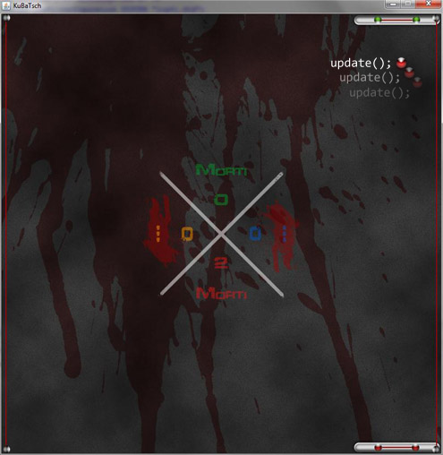
Kollisionsregeln
PaddleReflectRule
Paddle
Player
HitArea
HitAreaReflectRule
PaddleReflectRule
Paddle
Player
HitArea
HitAreaReflectRule
PlayTickRule
Ball
IncreaseSpeedRule
IUpdatable/ICollidable
ICollidable
Notes:
MANUEL!!!! Der GameController aktualisiert alle IUpdatables, beim Ball bewirkt dies die Bewegung

Slide 18
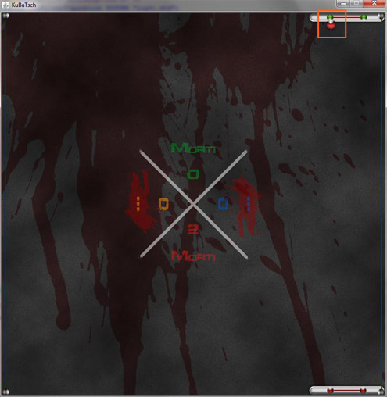
Kollisionsregeln
PaddleReflectRule
Paddle
Player
HitArea
HitAreaReflectRule
PaddleReflectRule
Paddle
Player
HitArea
HitAreaReflectRule
PlayTickRule
Ball
IncreaseSpeedRule
Kollidierende Elemente
Notes:
Ball und Paddle kollidieren miteinander

Slide 19

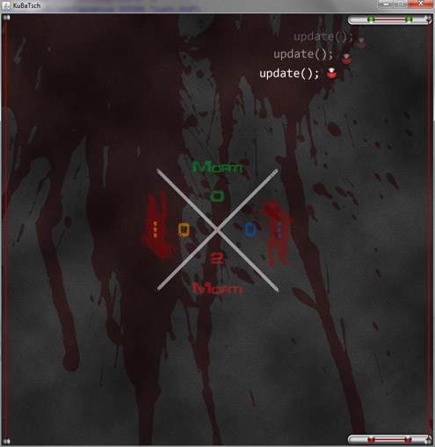
Kollisionsregeln
PaddleReflectRule
Paddle
Player
HitArea
HitAreaReflectRule
PaddleReflectRule
Paddle
Player
HitArea
HitAreaReflectRule
PlayTickRule
Ball
IncreaseSpeedRule
Kollidierende Elemente
Angewendete Regeln
Notes:
Es werden die Regeln dieser beiden Objekte angewandt

Slide 20

Wichtige Regeln
PaddleReflectRule (Wenn Paddle mit Ball kollidiert)
Reflektiert den Ball mit entsprechendem Winkel
Färbt den Ball neu
PlayerHitAreaReflectRule (Wenn Ball mit HitArea kollidiert)
Reflektiert den Ball
Zieht dem Spieler Leben ab
IncreaseBallSpeedRule
Beschleunigt den Ball

Slide 21
Kollision
Zwei Phasen
Rechteckkollision
Polygonkollision
Linienüberschneidung von zwei Polygone = Kollision
Polygone haben verschiedene Kollisionspunkte -> Basis für Linienüberschneidung

Slide 22
Rechteckkollisionsprüfung
Notes:
Phase 1) 2 Fälle Überschneidung bzw keine Überschneitung

Slide 23
Polygonkollisionsprüfung
Nur wenn Rechtecke kollidieren
Notes:
Phase 2) 2 Fälle Poligonkollision und keine Plyigonkolision

Slide 24
Polygonkollisionsprüfung

Slide 25
Polygonkollisionsprüfung

Slide 26
Polygonkollisionsprüfung

Slide 27
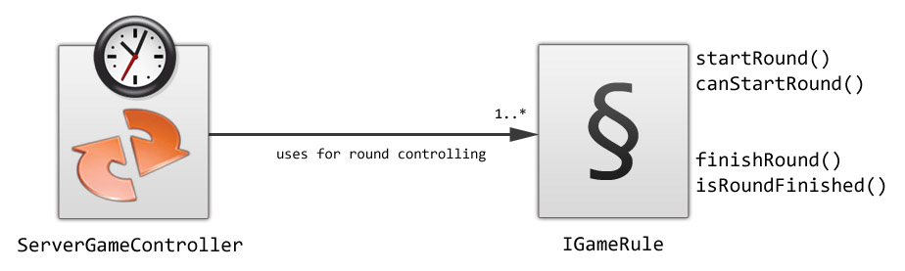
Rundensystem
Notes:
Das Rundensystem wird vom ServerGameController verwaltet. Es können beliebig viele Regeln hinzugefügt werden.

Slide 28
OnePlayerSurvivingRule
canStartRound
Sind mehr als 1 Spieler auf dem Server?
startRound
Setzte bei allen Spielern die Leben auf 100%
Setzte einen Ball auf das Spielfeld
isRoundFinished
Ist nur noch 1 lebender Spieler auf dem Spielfeld
finishRound
Entferne alle Bälle aus dem Spielfeld
Überlebender Spieler bekommt einen Punkt

Slide 29
Programmpräsentation
Live und in Farbe

Slide 30
Fragerunde

